Slide 1
Проверка ДЗ
Собираться | Прилететь
Замереть | Сожалеть
Располагать | Объединить
Заблистать | Наслаждаться
Вырастать | Показаться
Возлагать | Приближаться

Slide 2

«Буквы О и А в корне –кос- и –кас-»

Slide 3


Slide 4
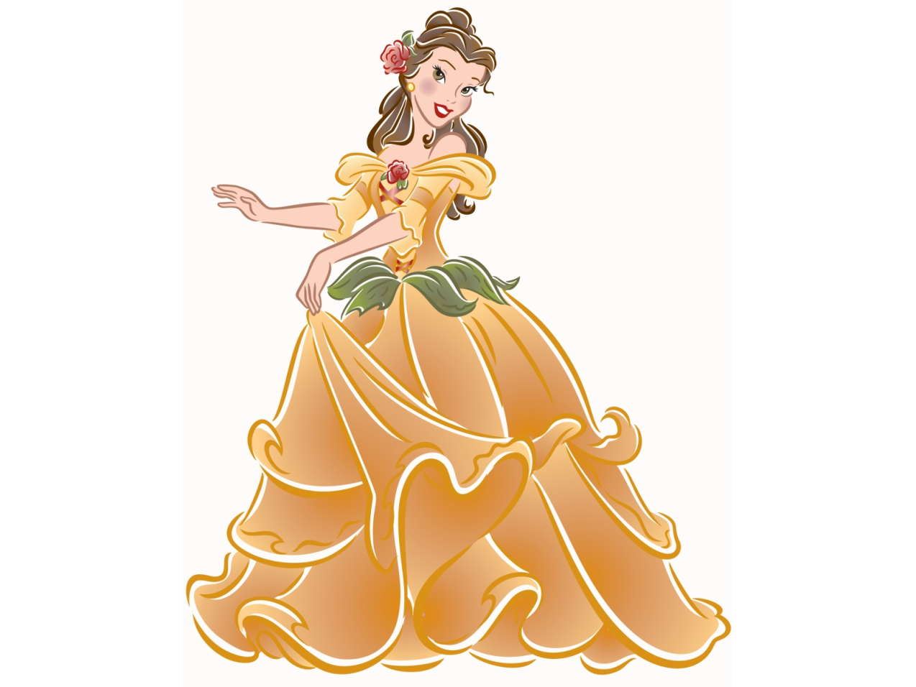

КАС
КОС

Slide 5


Slide 6
«Кто научит меня различать моих верных слуг – братьев КОС и КАС, того награжу
по-царски»

Slide 7
Спиши, вставь пропущенные буквы. Объясни графически.
Р..стение, предпол..гать, пол..жение, изб..рать, зам..реть, бл..стательный.
Прик..снуться, прик..саться.

Slide 8
ВНИМАНИЕ!
Прикоснуться Прикасаться
Прикосновение Касание

Slide 9
Узелок на память
Если видишь, что за корнем
появился суффикс А.
То, без всякого сомненья,
Корень « Кас » пиши всегда.

